Slide 1

Интерактивная презентация: «Династия Романовых»
Выполнил
Тесленко Илья
216к2

Slide 2
Инструкция по презентации
Все элементы презентации являются информативными, для вывода информации по картинке или заголовку, достаточно нажать на этот элемент презентации. Чтобы убрать просмотренную информацию, требуется нажать красный крестик справа от текста.

Slide 3
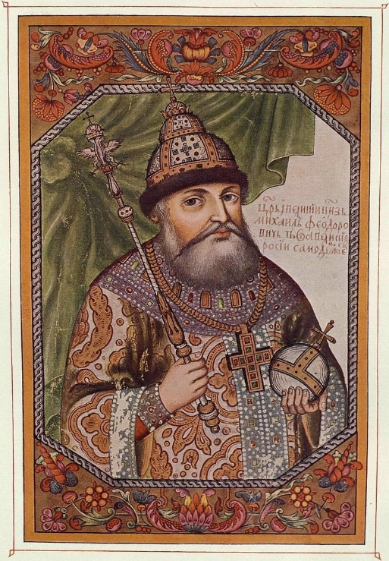
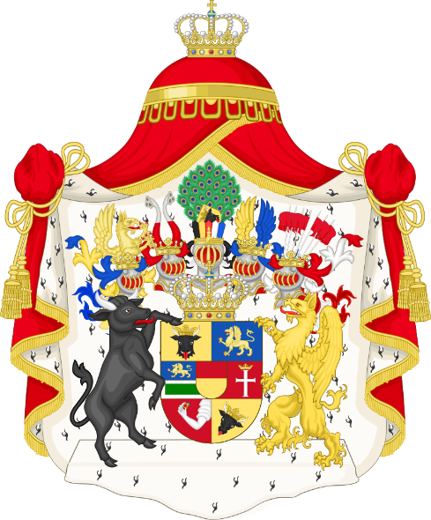
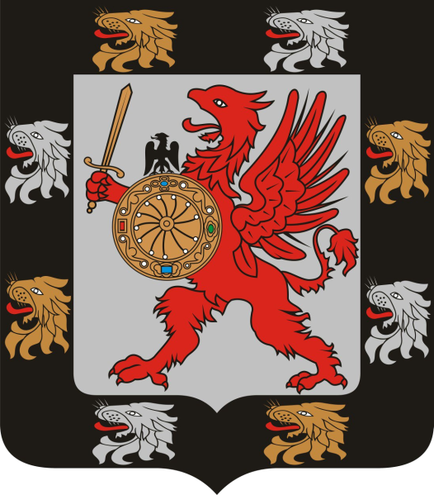
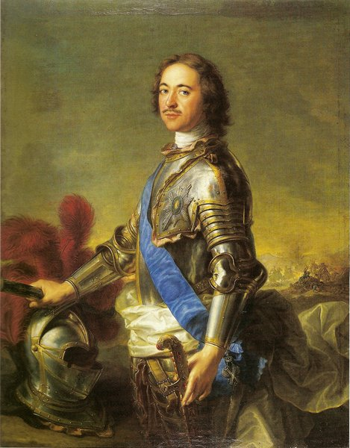
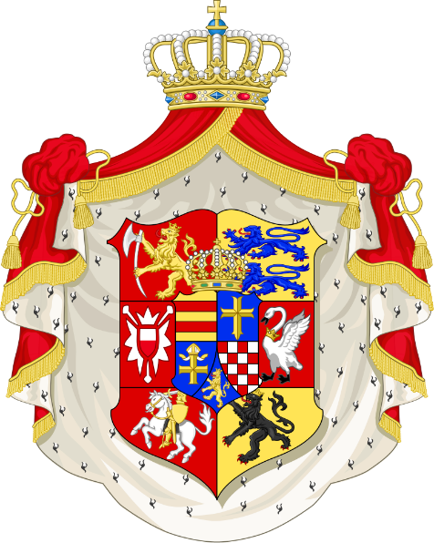
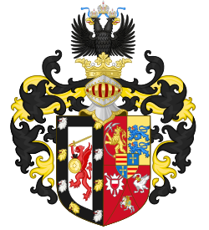
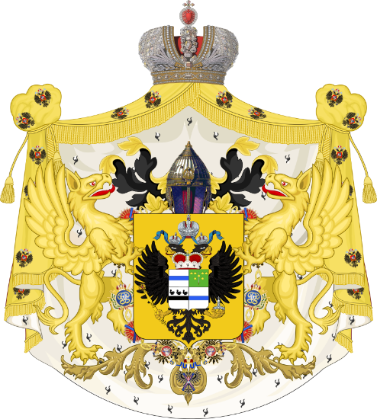
Романовы
Императоры
Первым императором из династии Романовых был Пётр Великий. Ему в качестве самодержавной императрицы наследовала супруга Екатерина I, чьё происхождение до сих пор остаётся загадкой. После её кончины престол перешёл внуку императора от первого брака — Петру II, с его кончиной мужское поколение царя Михаила Фёдоровича пресеклось.
Из-за интриг далее линия наследования детей Петра Великого была заморожена, и императорский престол был отдан дочери царя Ивана V (старшего брата Петра I) — Анне Иоанновне. Ей наследовал правнук Ивана V — Иоанн VI Антонович, сын герцога Брауншвейгского, единственный представитель на русском троне династии Мекленбург-Брауншвейг-Романовы. Последний был свергнут своей тёткой, «дщерью Петровой» — императрицей Елизаветой. Она до конца жизни оставалась незамужней и бездетной и передала корону сыну своей сестры Анны Петровны.
Мекленбург-Стрелицкие. Происходит от брака великой княжны Екатерины Михайловны с герцогом Георгом-Августом Мекленбург-Стрелицкий.
Глава родственной ветви - Борвин, герцог Мекленбург-Стрелицкий
Гольштейн-Готторп-Романовы.
Происходит от великой княжны Анны Петровны (дочери Петра I) и её мужа Карла Фридриха Гольштейн-Готторпского. Глава родственной ветви - Мария Владимировна Романова или Андрей Андреевич Романов
Лейхтенбергские (Богарне). Происходит от великой княжны Марии Николаевны (дочери Николая I) и её мужа герцога Максимилиана Лейхтенбергского.
Глава родственной ветви - Николай-Александр-Фриц Лейхтенбергский, 7-й герцог Лейхтенбергский
Цари. В 1613 году внучатый племянник Анастасии и сын Фёдора Никитича Михаил Фёдорович был избран на царство, и его потомство (которое традиционно называется «Дом Романовых») правило Россией до 1917 года.
Всего династия Романовых дала стране 5 царей: Михаил Фёдорович, его сын Алексей Михайлович и три его сына — Фёдор Алексеевич, Иван V и Пётр I. Последний принял императорский титул в 1721 году.
Герб Романовых — фамильный герб дома Романовых. Составлен Б. В. Кёне в царствование императора Александра II и официально утверждён 8 декабря 1856 года. С момента прихода к власти (1613 год) династия Романовых пользовалась государственным гербом, то есть двуглавым орлом, как личным. Во второй половине XIX века императорская семья пожелала обзавестись собственным родовым гербом. Б. В. Кёне, взяв за основу романовское предание и рисунок на прапоре (хранившемся в Оружейной палате) боярина Н. И. Романова создаёт герб, который получил Высочайшее утверждение 8 декабря 1856 г. Б. В. Кёне заменил золотой цвет грифона с прапора на червлёный в серебряном поле в гербе.
Рома́новы — русский боярский род, носивший такую фамилию с конца XVI века; с 1613 года — династия русских царей, с 1721 года — императоров всероссийских, впоследствии — царей Польских, великих князей Литовских и Финляндских, герцогов Ольденбургских и Гольштейн-Готторпских и великих магистров Мальтийского ордена. Прямая ветвь рода Романовых на всероссийском престоле пресеклась после смерти императрицы Елизаветы Петровны 5 января 1762 года. Согласно её завещанию, титул императора и русский престол унаследовал её племянник — сын царевны Анны Петровны и герцога Карла-Фридриха Гольштейн-Готторпского Карл Петер Ульрих Гольштейн-Готторпский, принявший имя Пётра III, которого династический договор признавал членом императорского дома Романовых.
Ольденбургские. Происходит от герцога Ольденбургского Петра Георгиевича, женившегося на Екатерине Павловне (дочери императора Павла I). Современные потомки носят морганатическую фамилию фон Царнекау или Зарнекау.
Глава родственной ветви - граф Пётр Константинович фон Царнекау

Slide 4
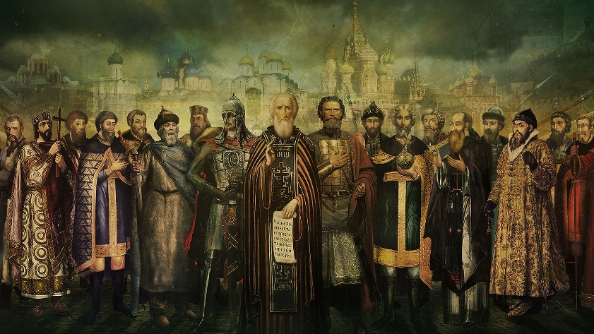
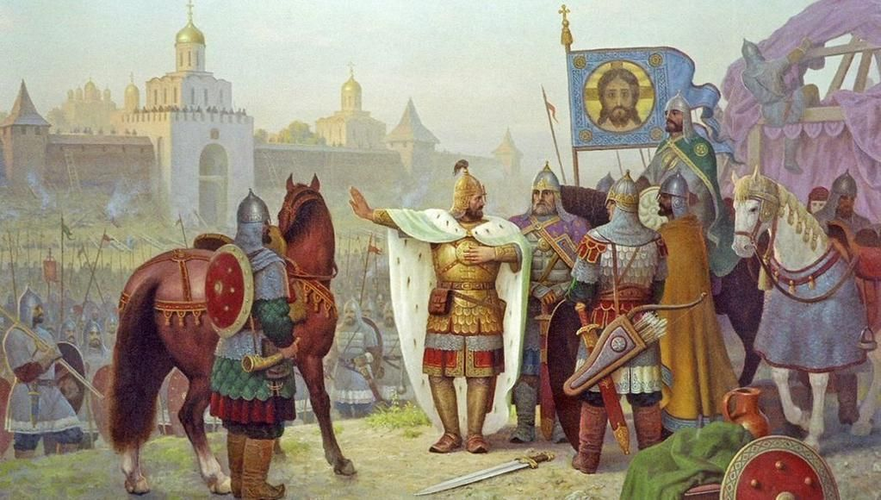
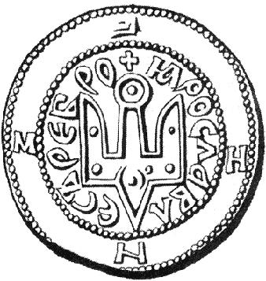
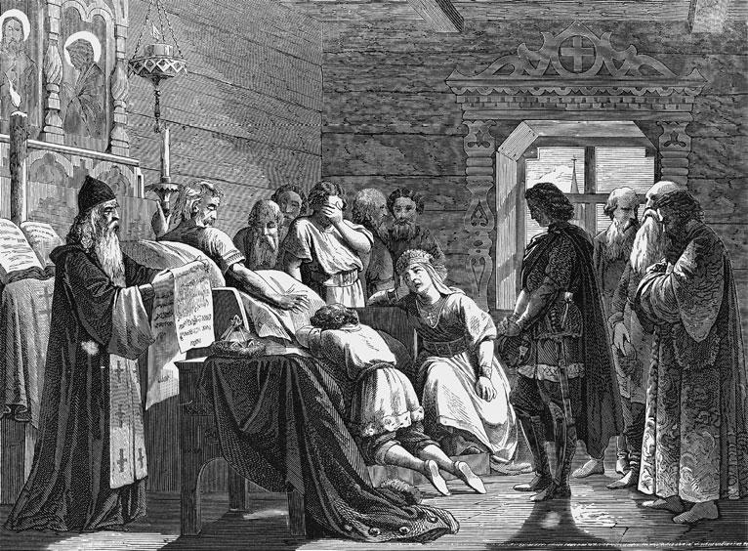
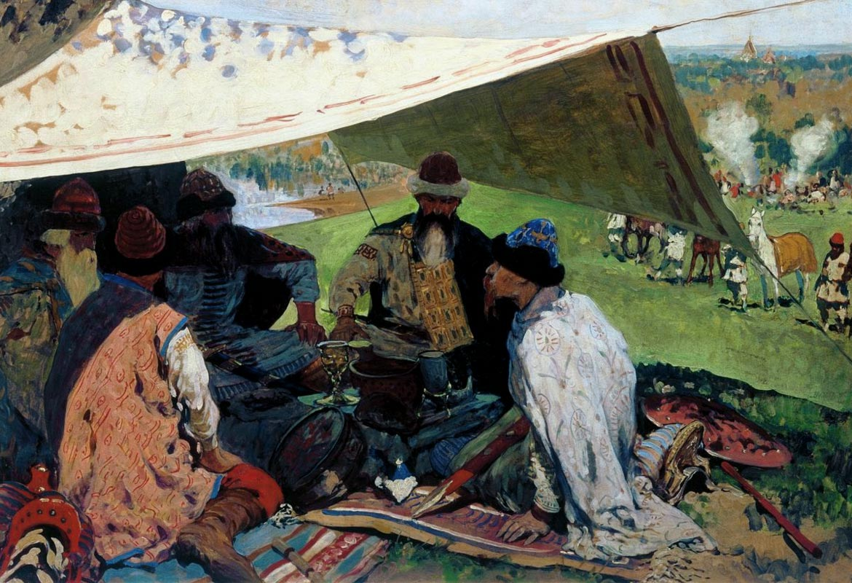
Рюриковичи
Начало разветвления рода. Общими предками всех Рюриковичей являются: сам полулегендарный князь Рюрик, его сын Игорь (с женой, княгиней Ольгой), внук Святослав Игоревич и правнук Владимир Святославич.
В русско-византийском договоре 944 года упоминаются племянники князя Игоря — некие Игорь и Акун, происходившие от дочери и сына Рюрика соответственно; но фактическое разветвление рода Рюриковичей начинается с сыновей Владимира Святославича и особенно Ярослава Мудрого. Это обусловило процесс формирования местных (удельных) династий, возникновения и нарастания феодальной раздробленности. До того род сохранял единство, достигавшееся достаточно жестокой ценой. Хотя практика выделения уделов сыновьям князя появилась уже в X веке, но до тех пор, пока в Киевской Руси не набрали силу центробежные тенденции, смерть киевского князя нередко влекла за собой смертельную схватку между его наследниками за киевский великокняжеский стол, в которой один из них так или иначе устранял конкурентов. Так, после смерти Святослава Игоревича Ярополк Святославич поборол княжившего в Древлянской земле Олега Святославича, но сам был убит княжившим в Новгороде Владимиром Святославичем. После смерти последнего, в свою очередь, князю Святополку летописи приписывают убийство нескольких других потенциальных претендентов на киевский великокняжеский престол — ростовского князя Бориса, муромского князя Глеба (впоследствии — Святые Борис и Глеб; за что получил летописное прозвище «Окаянный»), а также древлянского князя Святослава. Однако, Святополк Окаянный был побеждён Ярославом Мудрым. После победы Ярослава над Святополком из потомков Владимира Святославича, кроме самого Ярослава Мудрого, остались: полоцкий князь Брячислав Изяславич, псковский князь Судислав Владимирович и тмутараканский князь Мстислав Владимирович Храбрый
Формирование местных династий. Закреплению удельных династий в определённых землях поначалу мешал лествичный порядок наследования, то есть передача наследных прав сперва по горизонтали — между братьями, от старших к младшим до конца поколения, а лишь затем по вертикали — между поколениями, вновь к старшему из братьев младшего поколения. При таком порядке престолонаследия по смерти великого князя считавшийся самым главным киевский великокняжеский стол занимал его ближайший по генеалогическому старшинству родственник (брат, а не сын), второй по старшинству родственник, в свою очередь, занимал опустевший княжеский стол первого, и так все князья перемещались по старшинству на более престижные столы. Однако этот порядок не затрагивал Полоцкое княжество, в котором ещё при жизни Владимира Святославича при отсутствии возражений с его стороны установилась отдельная династическая линия из потомков его старшего сына Изяслава Владимировича. Лествичный порядок имел такую особенность, как институт изгойства, когда потомки не занимавшего престол князя лишались права занимать этот престол. Между тем младшие дядья порой оказывались моложе старших племянников и зачастую переживали их. Поэтому из рода Рюриковичей выделялись, прежде всего, старшие линии, оседавшие в уделах, а наибольшее влияние на государственные дела приобретали младшие линии. В масштабах всего государства в целом этот порядок был отменён на Любечском съезде князей 1097 года, постановившем: «Каждый да держит отчину свою». В результате отдельные земли закрепились за определёнными удельными династиями, так называемыми «ветвями» Рюриковичей. Однако при этом для великокняжеского стола, а также внутри самих удельных княжеств лествичный порядок сохранялся. С того же времени между Рюриковичами стали заключаться династические браки (ранее наиболее значительные князья предпочитали искать невест за рубежом). После смерти Владимира Мономаха (1125) и наиболее могущественного из его сыновей — Мстислава Великого (1132) распад Киевской Руси на ряд земель, управляемых местными (удельными) династиями, стал окончательным фактом.
Мономаховичи (Мономашичи).
Потомство Всеволода Ярославича известно под именем Мономаховичей. (У Всеволода, кроме Мономаха, был также сын Ростислав, но он погиб молодым в битве с половцами на реке Стугне и потомства не оставил). В период правления Владимира Мономаха (1113—1125) и его сына Мстислава Великого (1125—1132) киевские князья восстановили свой прямой контроль над всей Русью (включая Полоцк и Туров), за исключением юго-западных владений Ростиславичей и левобережных владений Святославичей (Курск временно принадлежал Мономаховичам). После смерти Владимира Мономаха Ростово-Суздальская земля была дана в удел его младшему сыну Юрию Долгорукому, большей же частью наследства Мономаха с Киевом правил Мстислав Великий. Со смертью Мстислава хрупкое единство Русской земли распалось и начались усобицы. Ещё при жизни Мстислав сделал своего сына Ростислава князем Смоленским. В ходе усобиц, начавшихся после смерти Мстислава, другой его сын, Изяслав, получил в удел Владимир Волынский. Так образовались три основные ветви Мономашичей: Волынские Изяславичи, Смоленские Ростиславичи и владимиро-суздальские Юрьевичи (Георгиевичи).
Рю́риковичи — княжеский, великокняжеский, позднее также царский (в России) и королевский (в Галицко-Волынской земле) род потомков Рюрика — первого летописного князя древней Руси. С течением времени род раздробился на множество ветвей. Большинство правителей Киевской Руси и образовавшихся после её распада русских княжеств были Рюриковичами. Представители одной из ветвей (потомки Ростислава Михайловича) были удельными правителями в Венгерско-Хорватском королевстве, единичные представители Рюриковичей правили в Великом княжестве Литовском (Шварн) и провозглашали свою власть в Болгарском царстве (Ростислав Михайлович), были соправителями Грузинского царства (Юрий Андреевич Боголюбский), герцогства Австрия и герцогства Штирия (Роман Данилович), также, возможно, были правителями Великопермского княжества (см. Великопермские князья) и Великоморавской державы (см. Олег Моравский). Последними монархами из числа Рюриковичей были цари Фёдор I Иоаннович и Василий Шуйский.
Черниговские и новгород-северские князья.
В 1167 году угасла черниговская ветвь потомков Давыда Святославича, в Чернигове осели потомки Всеволода Ольговича, в Новгороде-Северском и Курске — потомки Святослава Ольговича. Однако в начале XIII в. потомки Всеволода завладели и Новгород-Северским. Предположительно, это произошло на съезде Ольговичей в 1206 г. Ценой была помощь Всеволодовичей новгород-северским князьям (сыновьям известного Игоря Святославича) в их неудачной попытке утвердиться в Галицком княжестве. Впрочем, потомки Святослава Ольговича на протяжении полутора-двух столетий ещё сохранили за собой земли в Посемье (Курск, Рыльск, Путивль, Трубчевск). К началу XV в. они полностью исчезают из истории.
Личная печать Ярослава Мудрого. Яросла́в Влади́мирович (в поздней историографической традиции Яросла́в Му́дрый; ок. 978[2] — 20 февраля[3][4] 1054, Вышгород) — князь ростовский (987—1010), князь новгородский (1010—1034), великий князь киевский (1016—1018, 1019—1054).

Slide 5
Список использованных источников
https://ru.wikipedia.org/wiki/%D0%A0%D0%BE%D0%BC%D0%B0%D0%BD%D0%BE%D0%B2%D1%8B#/media/%D0%A4%D0%B0%D0%B9%D0%BB:House_of_Romanoff.svg
https://ru.wikipedia.org/wiki/%D0%93%D0%B5%D1%80%D0%B1_%D0%A0%D0%BE%D0%BC%D0%B0%D0%BD%D0%BE%D0%B2%D1%8B%D1%85
https://ru.wikipedia.org/wiki/%D0%A0%D1%8E%D1%80%D0%B8%D0%BA%D0%BE%D0%B2%D0%B8%D1%87%D0%B8
https://upload.wikimedia.org/wikipedia/commons/f/f7/Coin_of_Yaroslav_the_Wise_%28reverse%29.png
https://upload.wikimedia.org/wikipedia/commons/thumb/1/1e/House_of_Romanoff.svg/800px-House_of_Romanoff.svg.png
https://puzzleit.ru/files/puzzles/204/204379/_original.jpg
https://slavtradition.com/images/j2xml/fda57565f855f42ea7c90c6b3b23d2c1.
https://upload.wikimedia.org/wikipedia/commons/6/60/Monomachos_at_Uvetichi.jpg
https://upload.wikimedia.org/wikipedia/commons/thumb/2/2b/Blason_Rus_Romanov-Holstein-Gottorp.svg/800px-Blason_Rus_Romanov-Holstein-Gottorp.svg.png
https://upload.wikimedia.org/wikipedia/commons/thumb/0/07/CoA_of_the_dukes_of_Leuchtenberg%2C_princes_Romanovsky_%281852-1974%29.svg/800px-CoA_of_the_dukes_of_Leuchtenberg%2C_princes_Romanovsky_%281852-1974%29.svg.png
https://upload.wikimedia.org/wikipedia/commons/thumb/d/d3/Coats_of_arms_Grand_Duch%C3%A9_d_Oldenbourg.svg/800px-Coats_of_arms_Grand_Duch%C3%A9_d_Oldenbourg.svg.png
https://upload.wikimedia.org/wikipedia/commons/thumb/8/87/Coat_of_Arms_of_the_Grand_Duchy_of_Mecklenburg_-_Strelitz.svg/800px-Coat_of_Arms_of_the_Grand_Duchy_of_Mecklenburg_-_Strelitz.svg.png
https://upload.wikimedia.org/wikipedia/commons/thumb/d/d1/Coat_of_Arms_of_the_Grand_Duchy_of_Saxe-Weimar-Eisenach.svg/800px-Coat_of_Arms_of_the_Grand_Duchy_of_Saxe-Weimar-Eisenach.svg.png
https://upload.wikimedia.org/wikipedia/commons/thumb/e/ea/Royal_coat_of_arms_of_the_Netherlands.svg/1024px-Royal_coat_of_arms_of_the_Netherlands.svg.png

